Slide 1
Scratchで
ゲームを
つくろう！
スクラッチ
だい６かい
Scratch3.0ばん

Slide 2


とうじょうじんぶつしょうかい
いっしょにScratchでゲームをつくろう！
スクラッチ
なまえ ： めんた
とくぎ ： プログラム
なまえ ： せいと
とくぎ ： ゲーム
Scratchにもなれてきたよ。
スクラッチ

Slide 3


Scratchをひらいてね
スクラッチ
ウェブブラウザでhttps://scratch.mit.edu/にアクセスして、「作る」をひだりクリックしてね。
つく

Slide 4
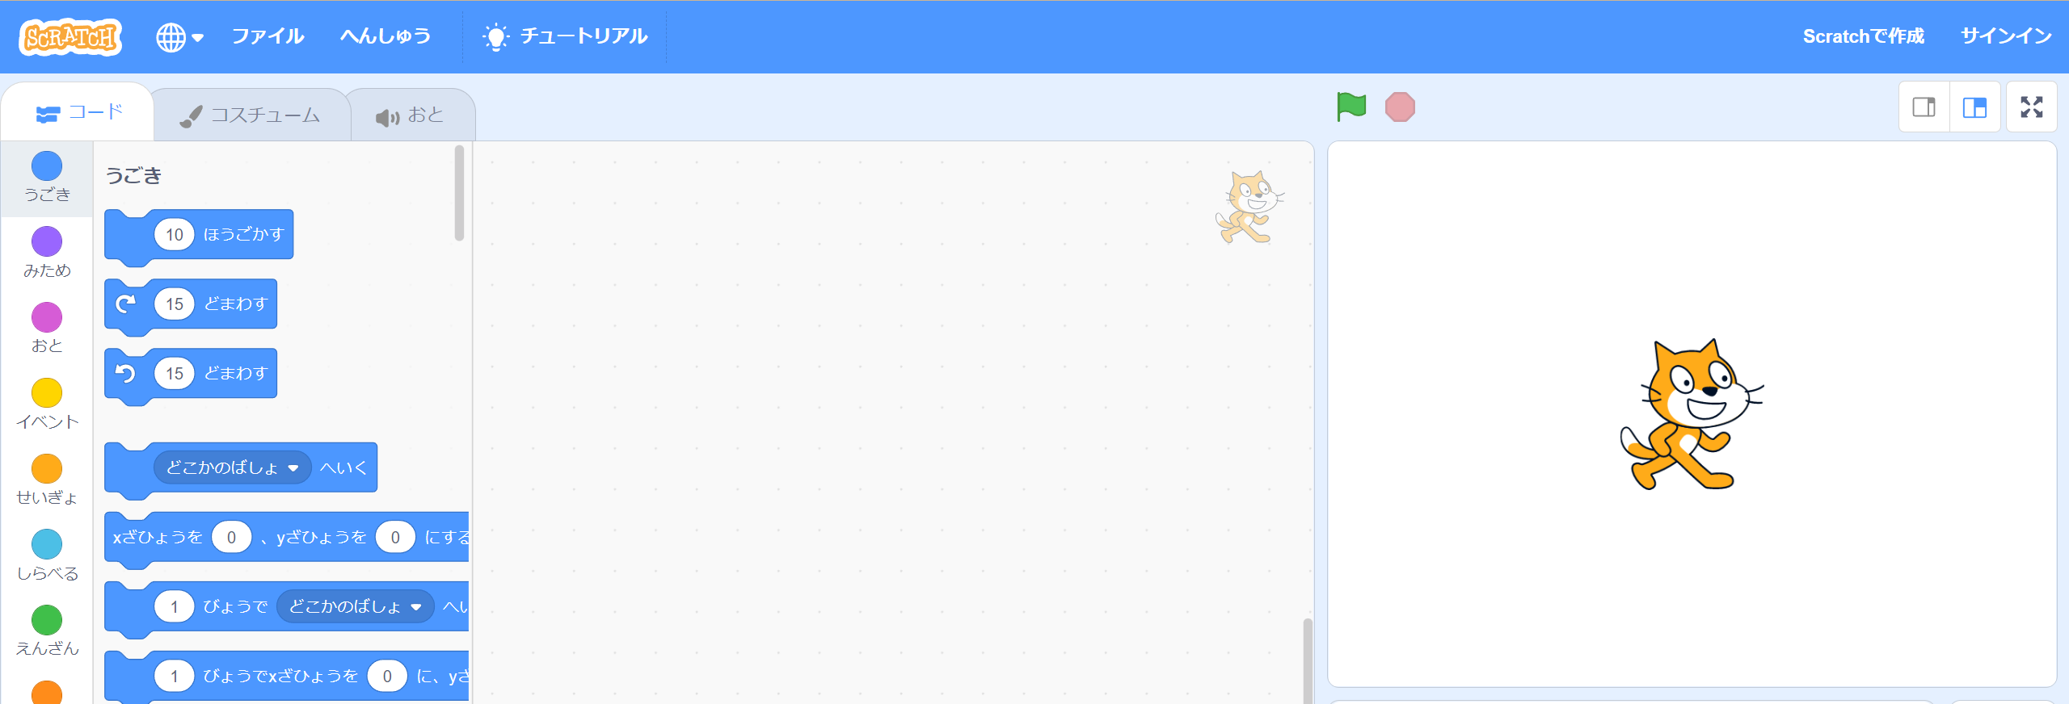
ゲームをつくるがめんだよ
ブロック
パレット
スクリプトエリア
ステージ
チュートリアルはとじてね。
このがめんになったかな？
うん！
きょうもたのしみだな！

Slide 5


Scratchをひらがなにしよう
追加スライド
スクラッチ
スクラッチ
Scratchをひらがなにするのに、ちきゅうマークをひだりクリックして
「にほんご」をクリックしてね！

Slide 6

ほぞんしておいたゲームをひらこう
「ファイル」→
「コンピューターからよみこむ」
をひだりクリックすると、
ほぞんしておいたゲームを
ひらくことができるよ。
そういえばぜんかいの
レッスンのさいごで
ほぞんしたね。

Slide 7
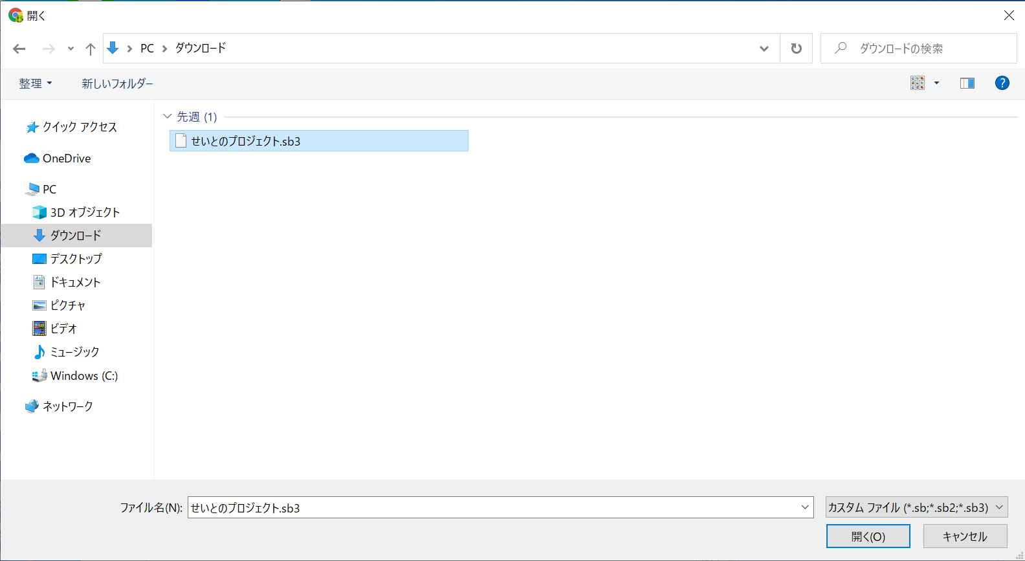
ぜんかいほぞんしたデータをえらぼう
たしか、「ダウンロード」
っていうフォルダに、
「せいとのプロジェクト.sb3」
っていうなまえでほぞんしたよね。
「ダウンロード」
→「せいとのプロジェクト.sb3」→「開く」
でひらけるよ！
ひら
※これはせいとのれいです。みんなはじぶんでほぞんしたファイルをえらんでひらいてね！

Slide 8
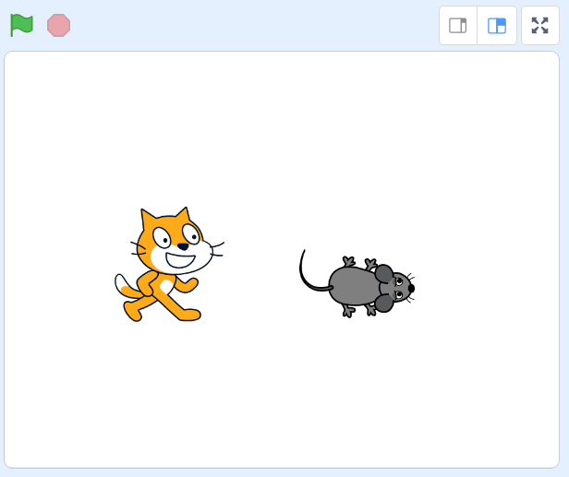
ひらいたゲームをじっこうしてみよう
みどりのはたをおしてみよう！
まえとおなじうごきをするかな？
ネコがネズミをつかまえるゲームだったよね。
うん！まえにつくったゲームと
おなじだ。
これでつづきがつくれるね。

Slide 9
ゲームをつくろう！
レベル２

Slide 10
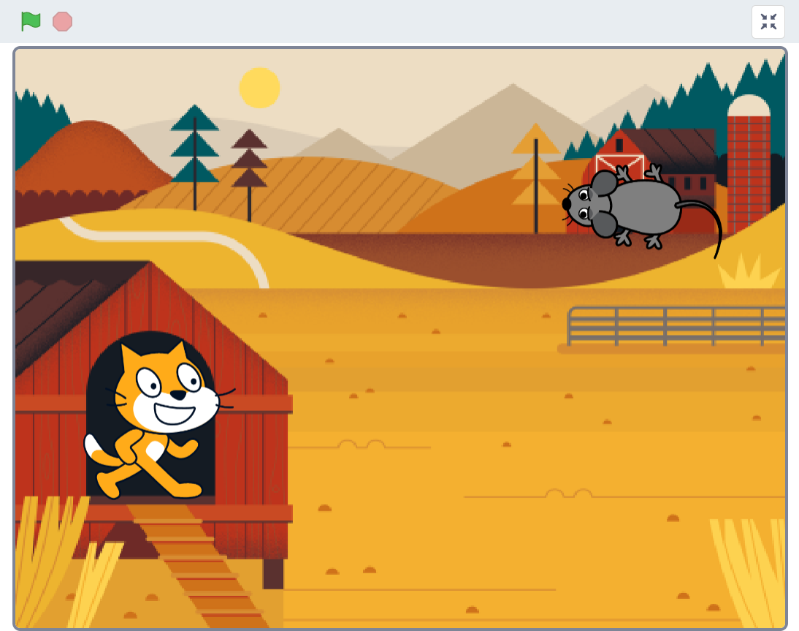
ぜんかいつくったゲームをしんかさせよう！
こんなゲームにしてみよう！
・ネコをやじるしキーで
うごかせるようにしよう！
・リセットしょりをつくるよ。
・はいけいをかえてみよう！

Slide 11
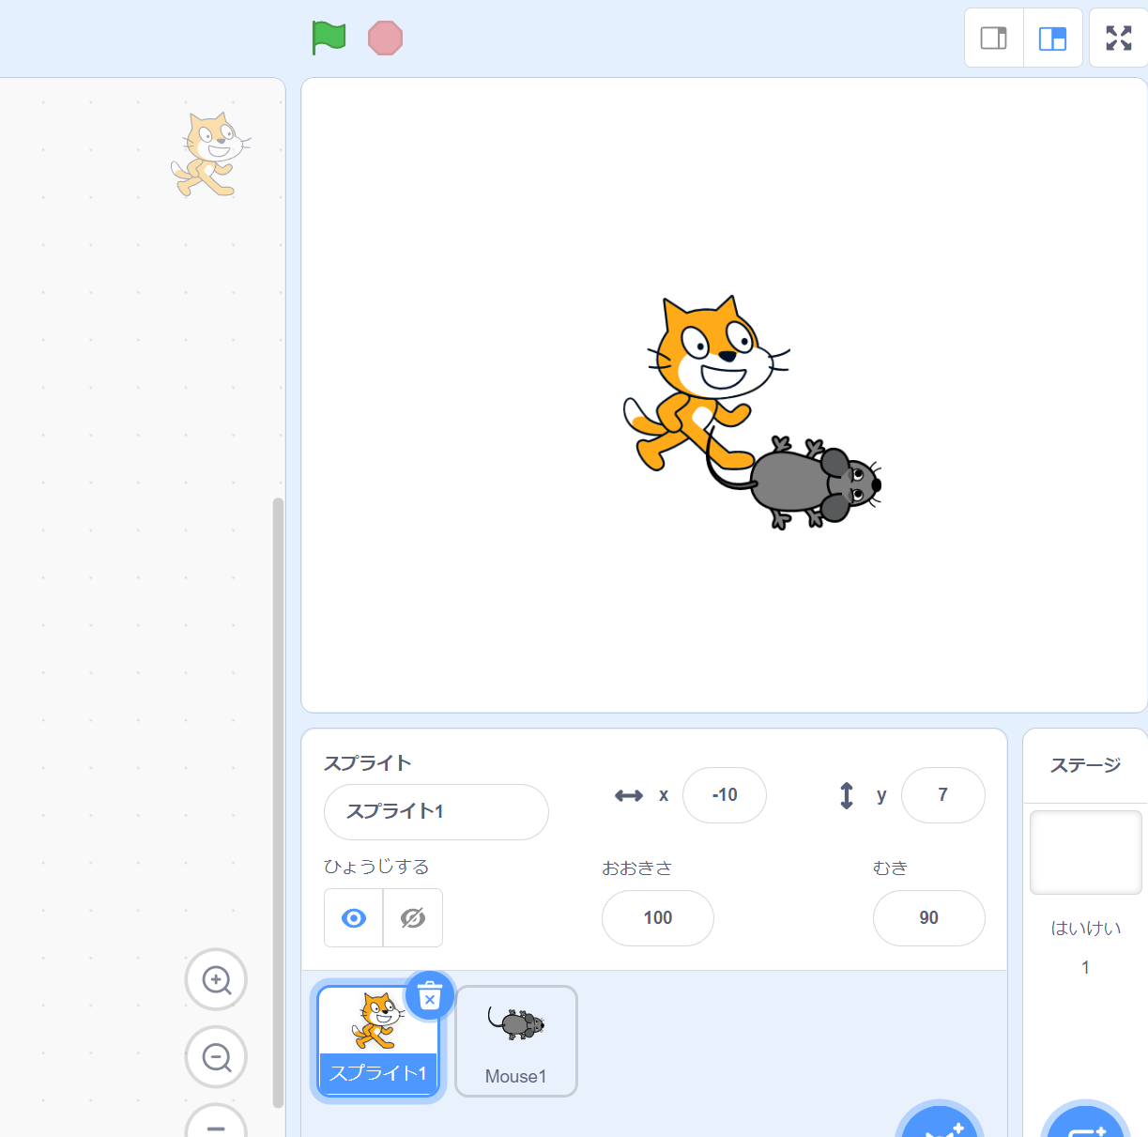

まずはネコをえらぼう
ネコのうごきをつくっていこう。
ネコのスクリプトをえらんでね。
うん！
まちがえないようにしないとね！

Slide 12
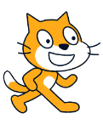
ネコをやじるしキーでうごかせるようにしよう
いまはマウスでネコを
うごかしているよね。
こんどは、
キーボードのやじるしキーで
ネコをうごかせるようにしてみよう。
わ～
さらにゲームっぽく
なるね！

Slide 13
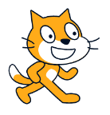
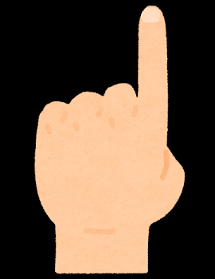
「もし～なら」のブロックをつかうよ
まず、みぎむきやじるしキーがおされたら
ネコがみぎにうごくようにしてみよう。
「もし～なら」のブロックをつかうよ。
「もしみぎむきやしるキーがおされたら」のブロックのなかに
「ネコがみぎにうごく」っていうブロックをおけばよさそうだけど、
そんなブロックあるのかな？

Slide 14
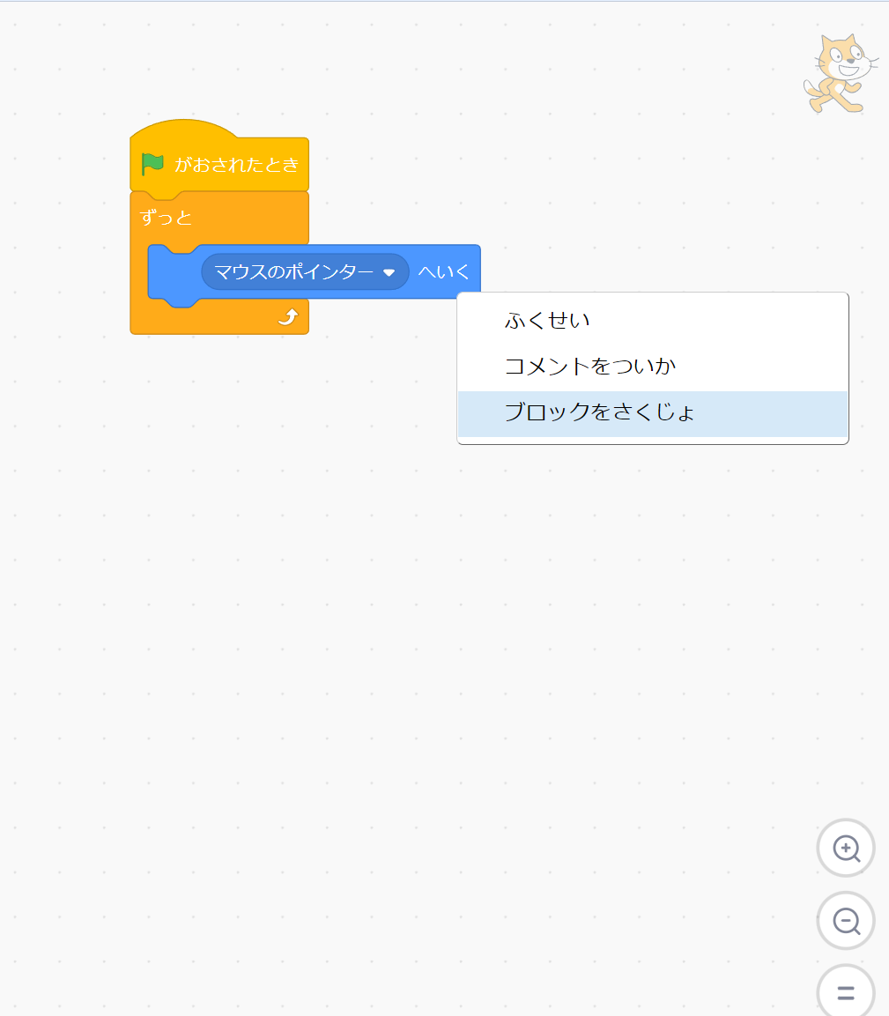
「マウスのポインターへいく」をけして
「もし～なら」のブロックをおこう
「マウスのポインターへいく」のブロックは、もうつかわないからけしていいよね。
けしたいブロックを
みぎクリック
→「ブロックをさくじょ」
をひだりクリック
いいよ。
かわりに「もし～なら」
をおこうね。

Slide 15
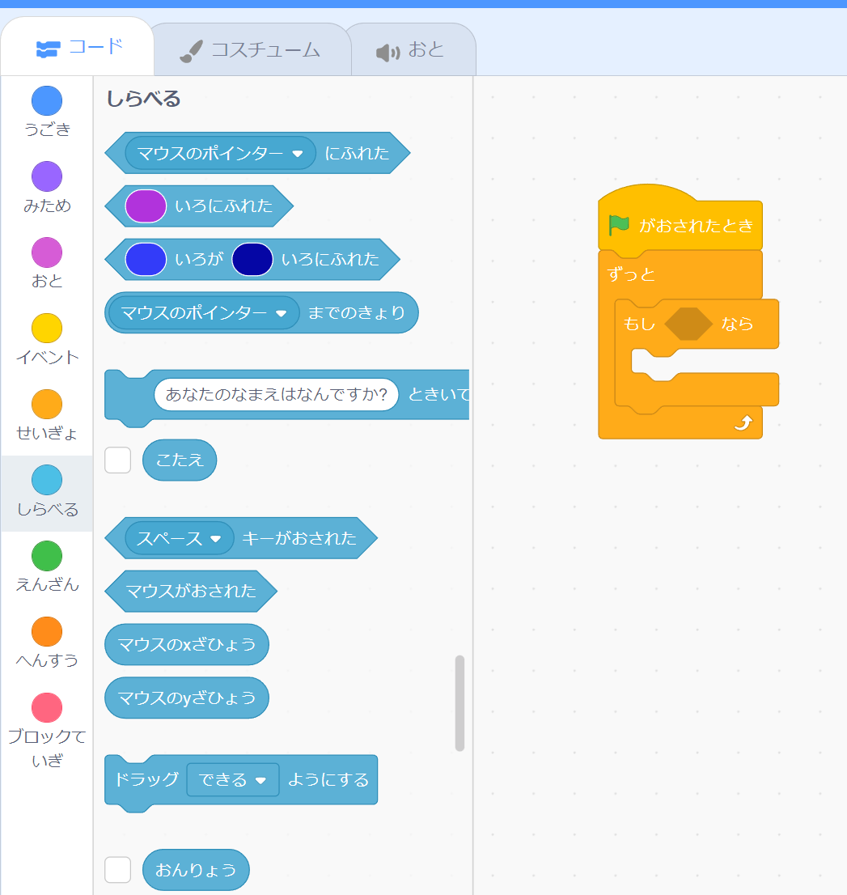
「もし～なら」にじょうけんをいれよう
「もし～なら」のブロックをおいたよ。じょうけんのところに
「みぎむきやじるしキーがおされた」
っていうブロックをいれたいけど、あるのかな？
「しらべる」カテゴリに
「スペースキーがおされた」
っていうブロックがあるんだ。
これをつかうよ。

Slide 16
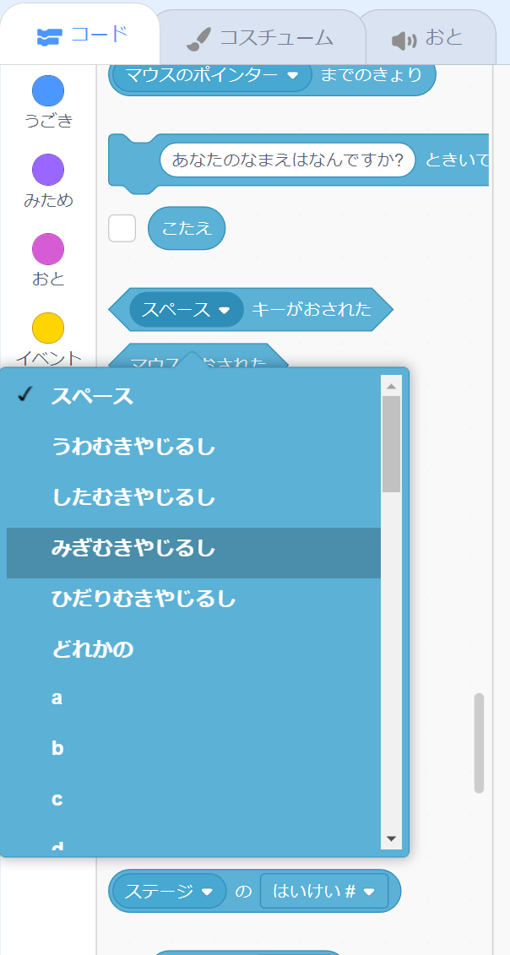
「みぎむきやじるしキーがおされた」
にかえよう
「スペース」のところをひだりクリックするとキーがかえられるから、
「みぎむきやじるし」をえらぼう。
りょうかい！
ほかにもいろんなキーが
えらべるようになっているんだね。

Slide 17
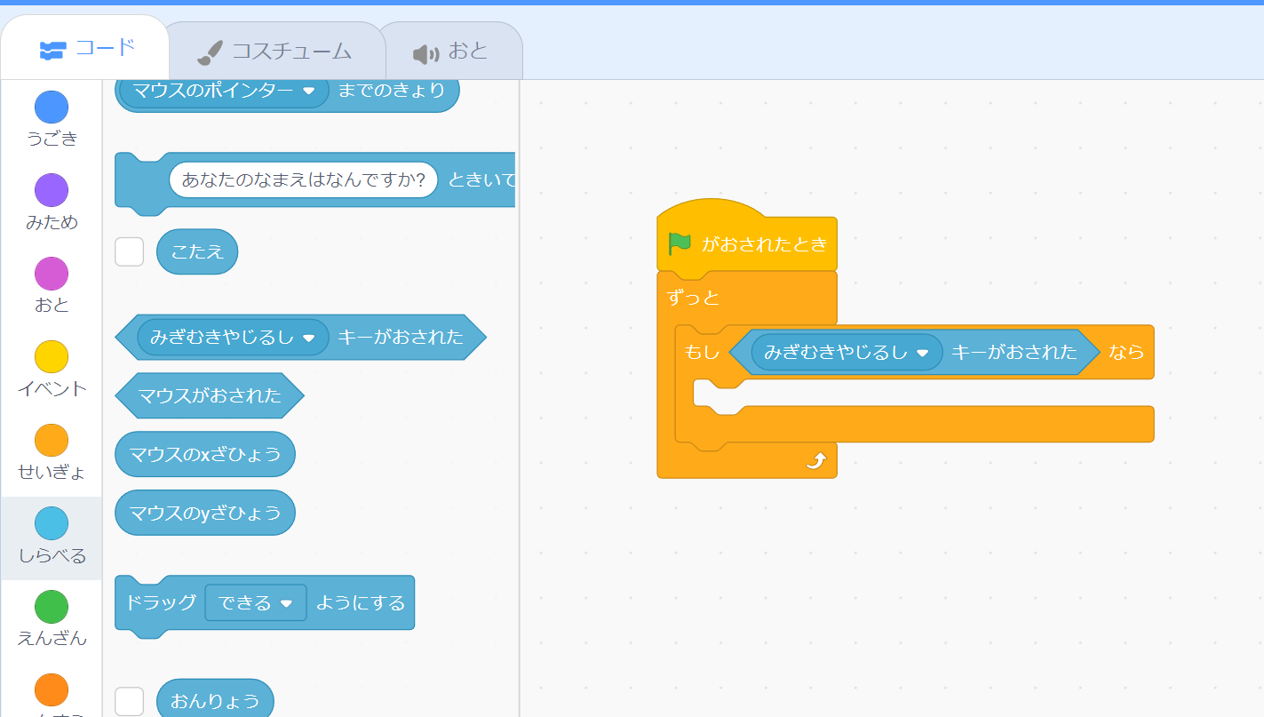

「みぎむきやじるしキーがおされた」の
ブロックをいれよう
できたら、スクリプトエリアの「もし～なら」の
ブロックの「～」のところにいれてね。
これでいい？

Slide 18
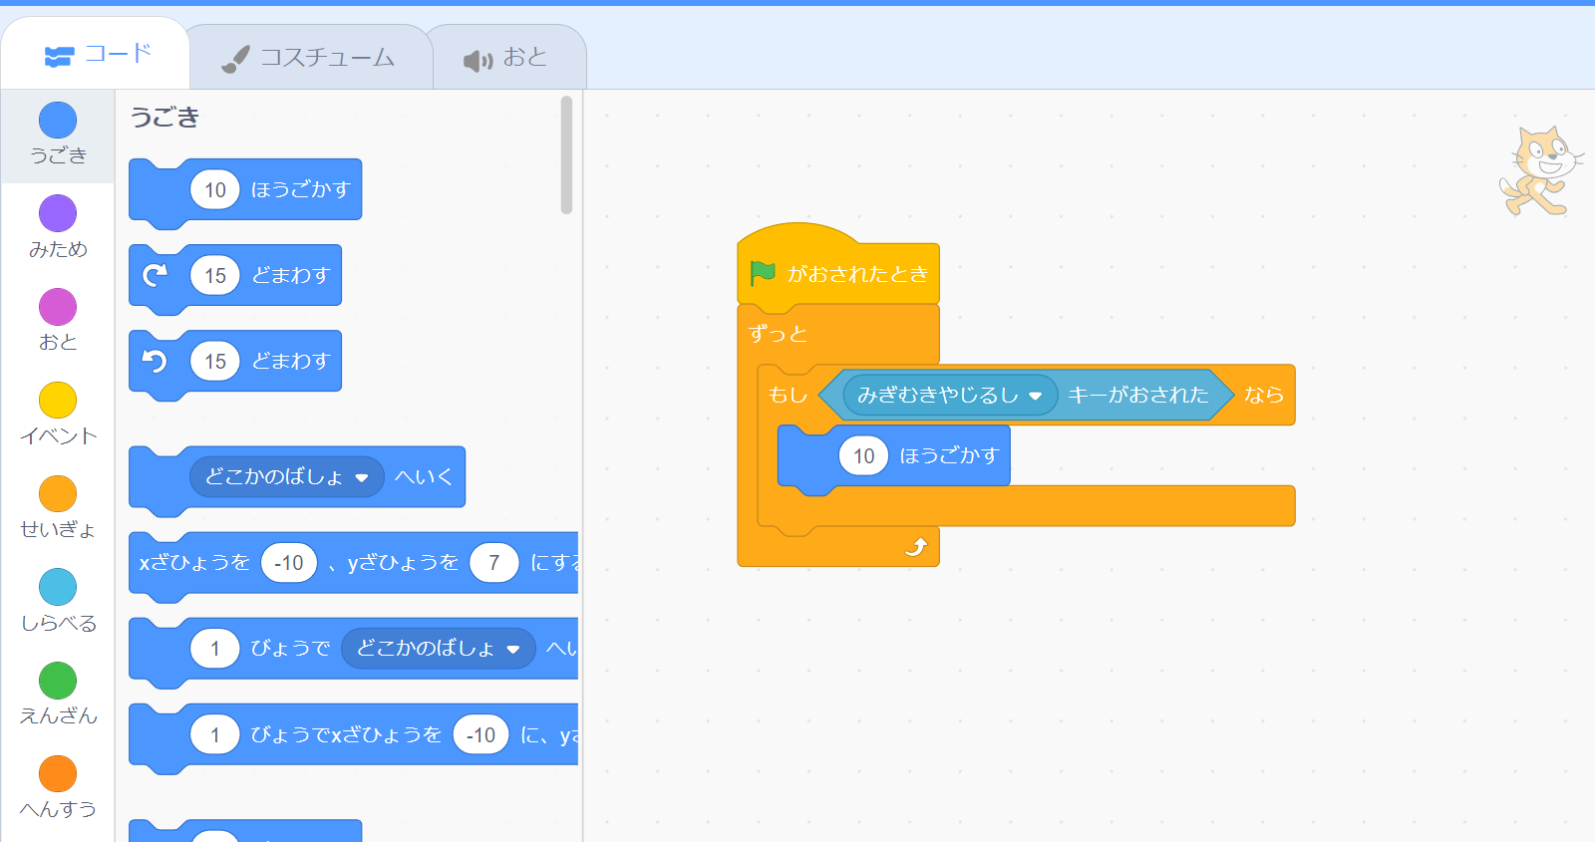
「１０ほうごかす」のブロックをおこう
みぎにネコをうごかすにはどの
ブロックをつかえばいいの？
ほうほうはいくつかあるんだけど、とりあえず「10ほうごかす」の
ブロックをつかってみよう。

Slide 19
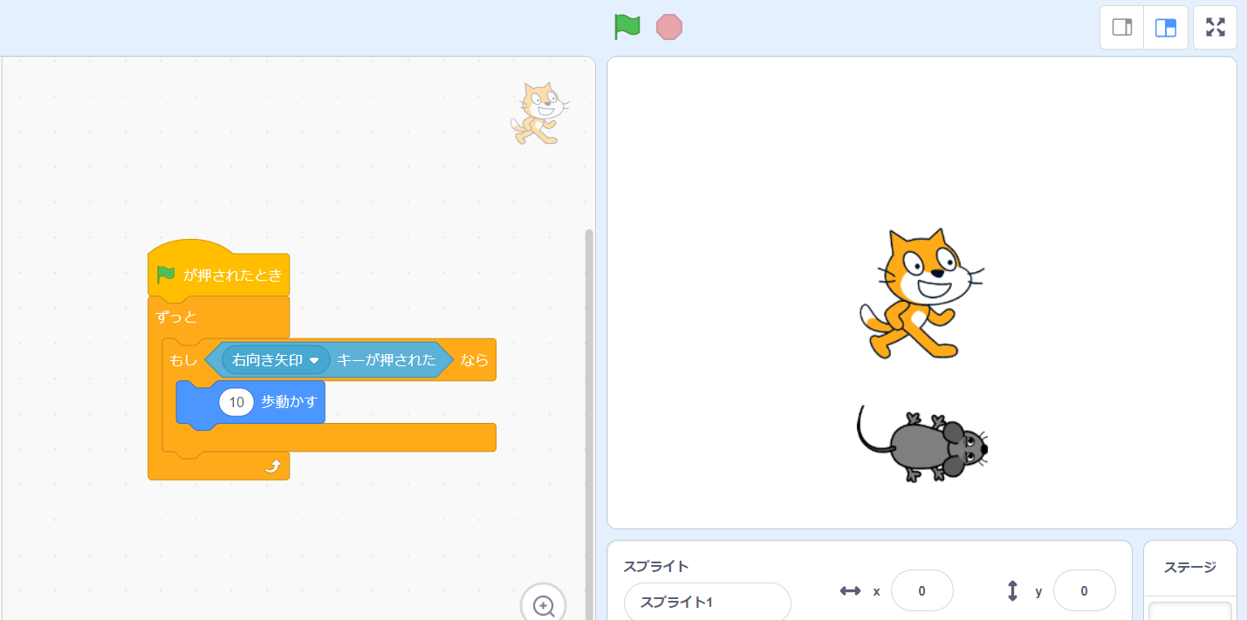

じっこうしてみよう
じゃあためしにじっこうしてみよう！
みどりのはたをおしたら、キーボードのみぎむきやじるしキーをおしてみてね。
わーい！
うごいたよ！

Slide 20
ほかのほうこうのやじるしキーの
うごきもつくろう
ひだり、うえ、したむきやじるしキーを
おしたときのうごきも
つくらないといけないよね。
そうだね。
みぎむきやじるしキーのときと
おなじブロックをつかうから、
コピーをするとラクだよ。
コピーのやりかたをおしえるね。

Slide 21
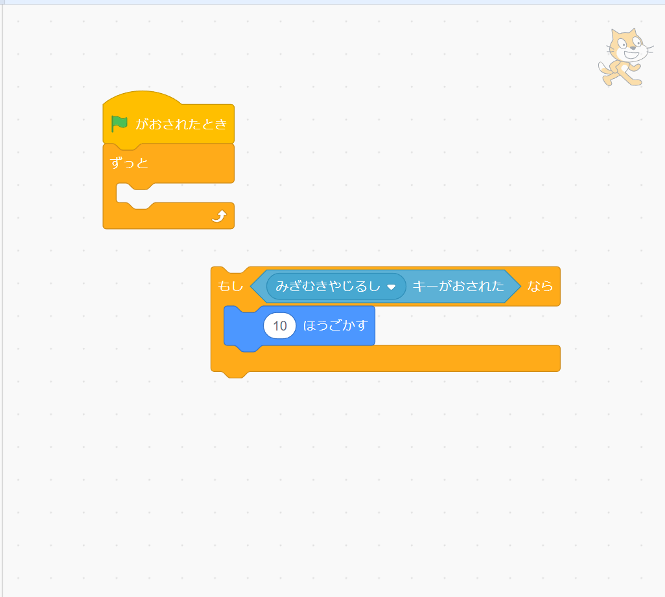
ブロックのコピー（１）
「もし～なら」のブロックとそのなかのブロックだけをコピーしたいので、そのブロックを
いったんはずすよ。
「もし」のあたりをつかんでドラッグ＆ドロップしたらうまくはずせたよ。

Slide 22
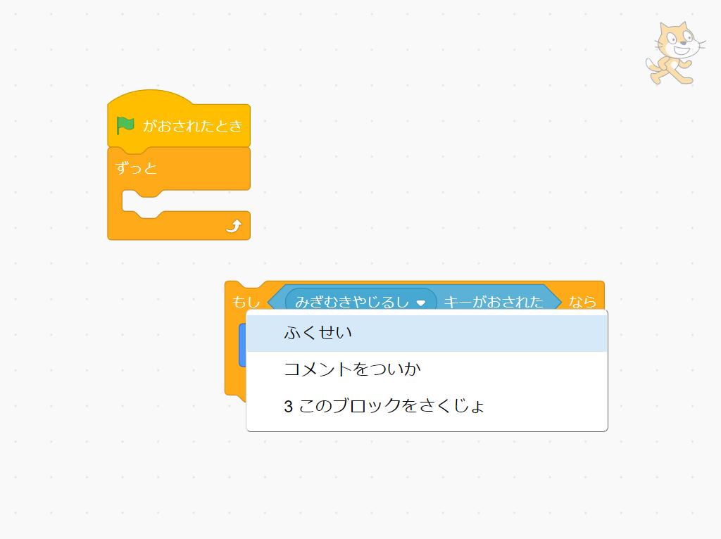
ブロックのコピー（２）
「もし」のあたりでみぎクリックして、「ふくせい」をえらんで
ひだりクリックしてね。
「ふくせい」っていうのは、
むずかしいことばだけど
「コピー」のことだよ。
これで、「もし～なら」で
かこまれたブロックがすべて
コピーできるんだね。

Slide 23
ブロックのコピー（３）
あれ？でも、なにもかわってないようにみえるけど。
コピーできたブロックは、
もとのブロックにぴったり
かさなっているから、
ないようにみえるんだ。
マウスをうごかしてずらしてみてごらん。

Slide 24
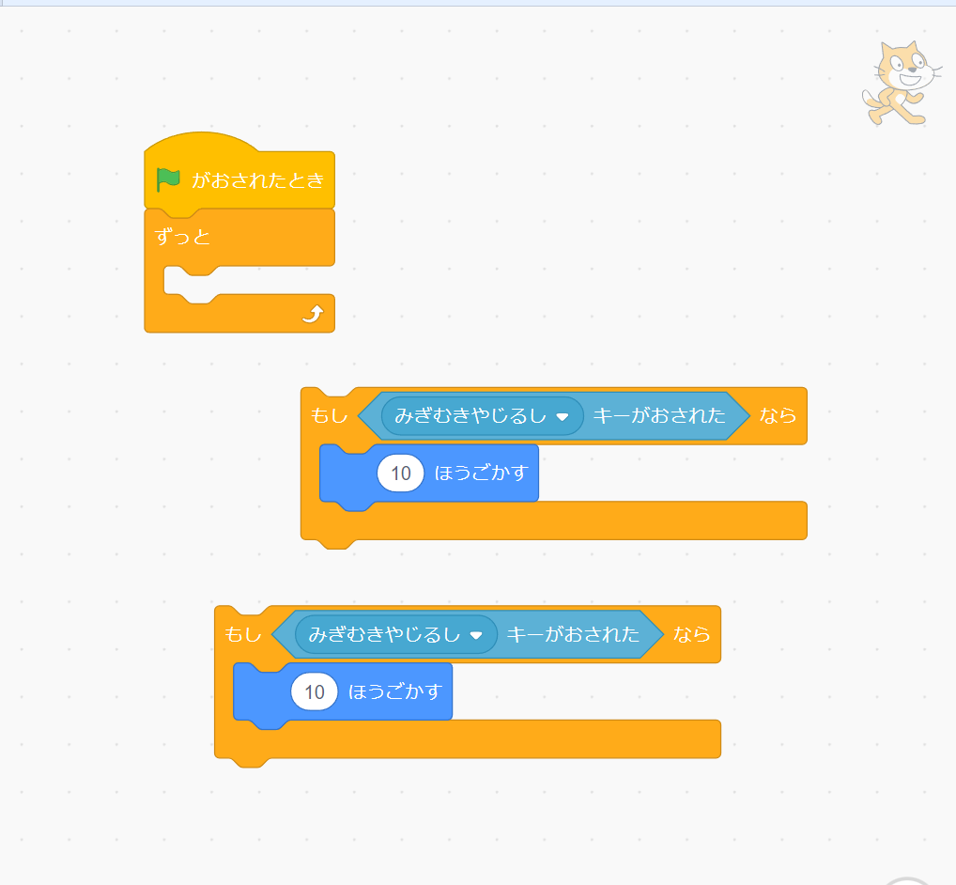
ブロックのコピー（４）
あ！ほんとだ！
コピーできてる！
コピーしたブロックは、
おきたいばしょでひだりクリックするとそこにおけるよ。
とりあえず、てきとうな
ばしょにおいておこう。

Slide 25
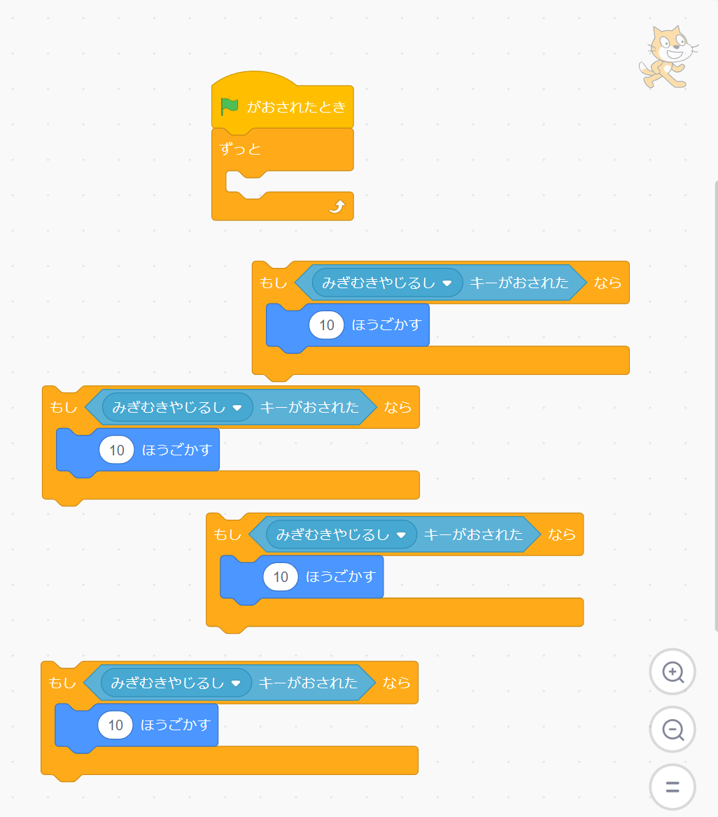
ブロックのコピー（５）
おなじように、あと2つ
コピーして、4つにしてね。
むずかしかったらコピーはやめて、ブロックエリアからブロックをえらんで
ふつうにつくってもいいよ。
なれていないからちょっと
むずかしいけど、コピーしたほうがラクにできそうだね。

Slide 26
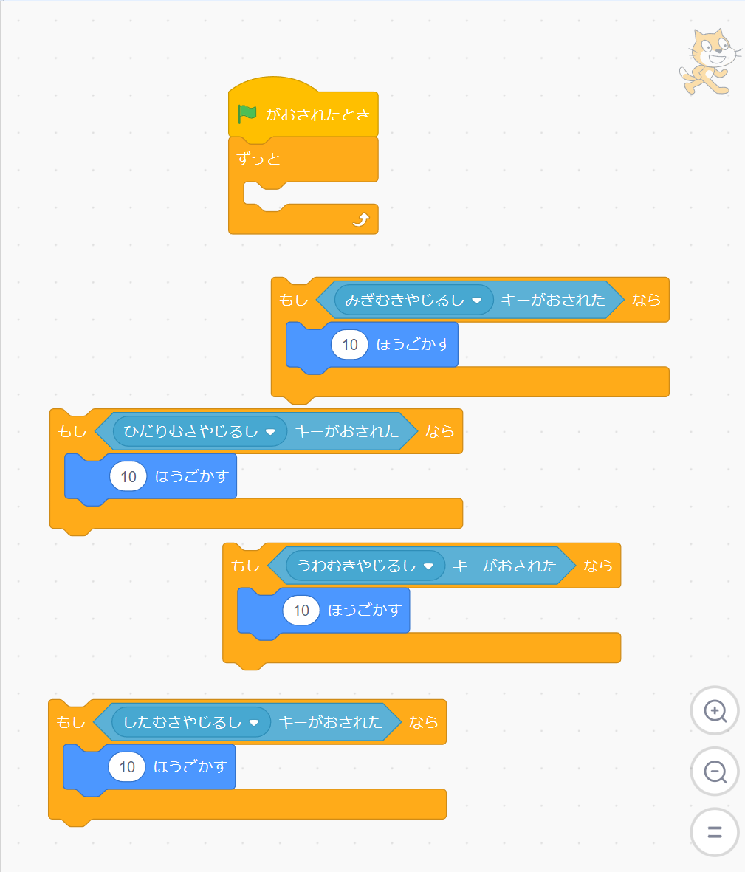
じょうけんのやじるしキーのむきをかえよう
「みぎむきやじるし」の
ところを、それぞれ
「ひだりむきやじるし」
「うえむきやじるし」
「したむきやじるし」
にかえよう。
こうだね。

Slide 27
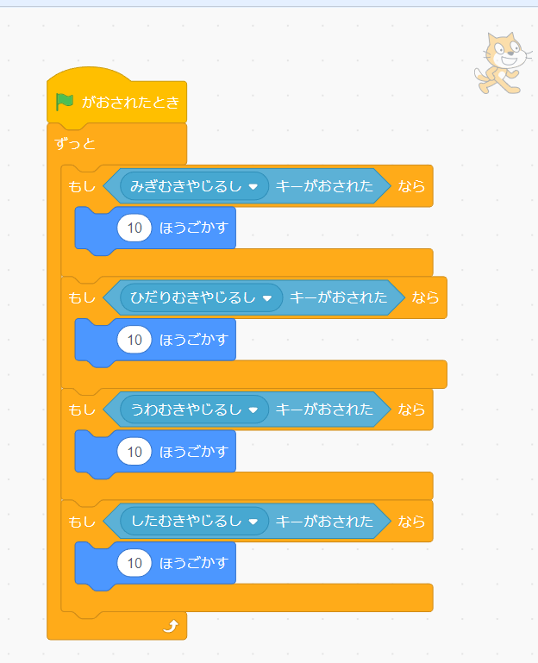
ブロックをもどそう
できたブロックを「ずっと～」のブロックのなかにもどして
いこう。
じゅんばんは、どのじゅんでもだいじょうぶだよ。
りょうかい！

Slide 28
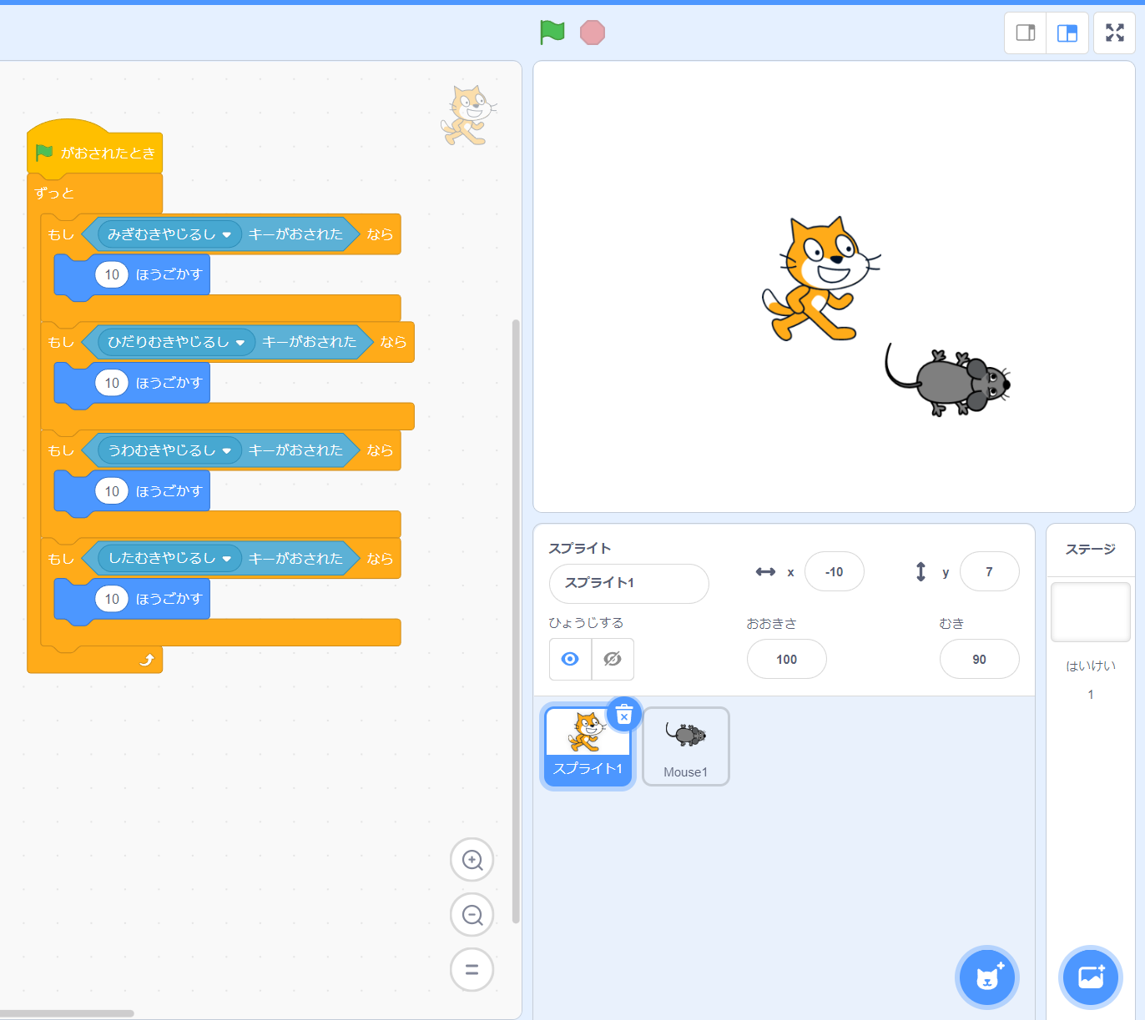
じっこうしてみよう！
じゃあ、みどりのはたを
おしてじっこうしてみよう！
やじるしキーでネコを
うごかしてね。
すごいたのしみー！
わくわく。

Slide 29
どのむきのやじるしキーをおしても
みぎにうごいてしまうよ！
えー！！
みぎをおしても、ひだりをおしても、
うえをおしても、したをおしても、
どれをおしても、
みぎにしかうごかないよー！！
まあね。
それは「10ほうごかす」のブロックをつかっているからなんだ。

Slide 30
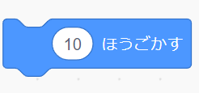
「１０ほうごかす」はむきがだいじ！
「10ほうごかす」は、
そのスプライトが
むいているほうこうにスプライトを
うごかすブロックなんだ。
そのスプライトが
むいているほうこうに
スプライトをうごかす
ブロック
ネコはいまみぎむきだから
みぎにしかうごかないってこと？

Slide 31
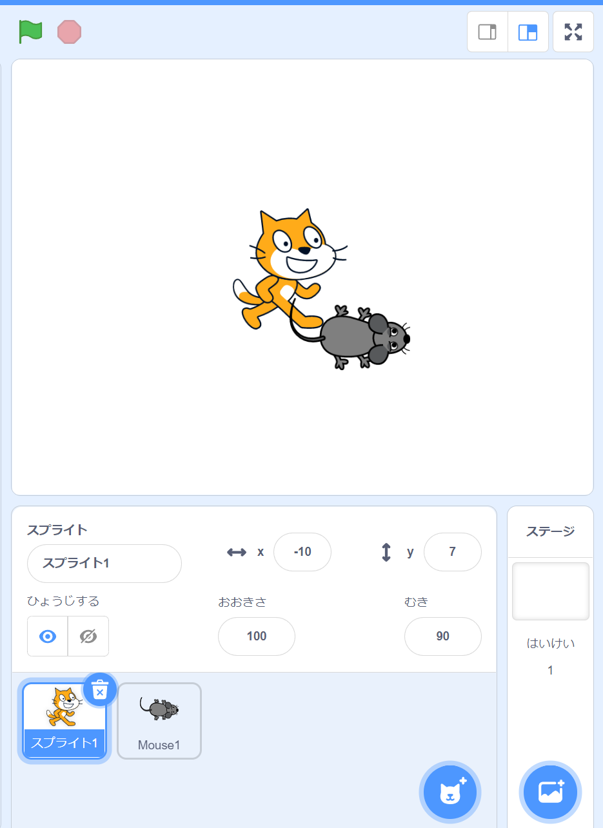
スプライトいまのむきは？
そうなんだ。ここをみて！
「むき」というところに「90」って
いうすうじがかいてあるよね。
これがいまのネコのむきをあらわして
いるんだ。
へえ～。
でも、「むき」が「90」
といわれてもよくわからないな。
どんないみがあるすうじなの？

Slide 32
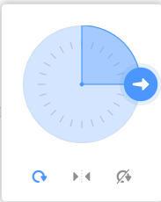
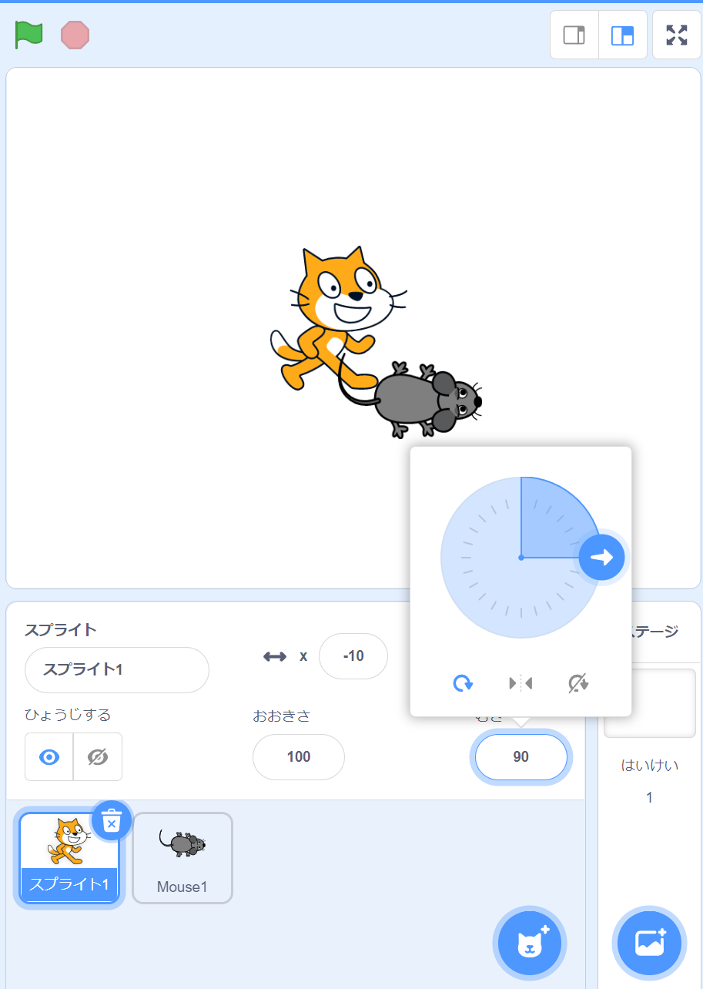
「むき」のすうじは「かくど」だよ
「むき」のところを
ひだりクリックすると、こんなえんがでてくるよ。
やじるしのほうこうが
いまのネコのむきで、「90」ど。
「90」っていうのは
「かくど」なんだ。
かくどって、5ねんせいのさんすうでならうね。

Slide 33
かくどってなんだろう？
「かくど」は、1つのちょうてんからでている2つのへんでつくられた、かくのおおきさのことだよ！
へん
ちょうてん
Scratchだと…
こんなかんじ！
ちょうてん
へん
スクラッチ
かく
かく

Slide 34
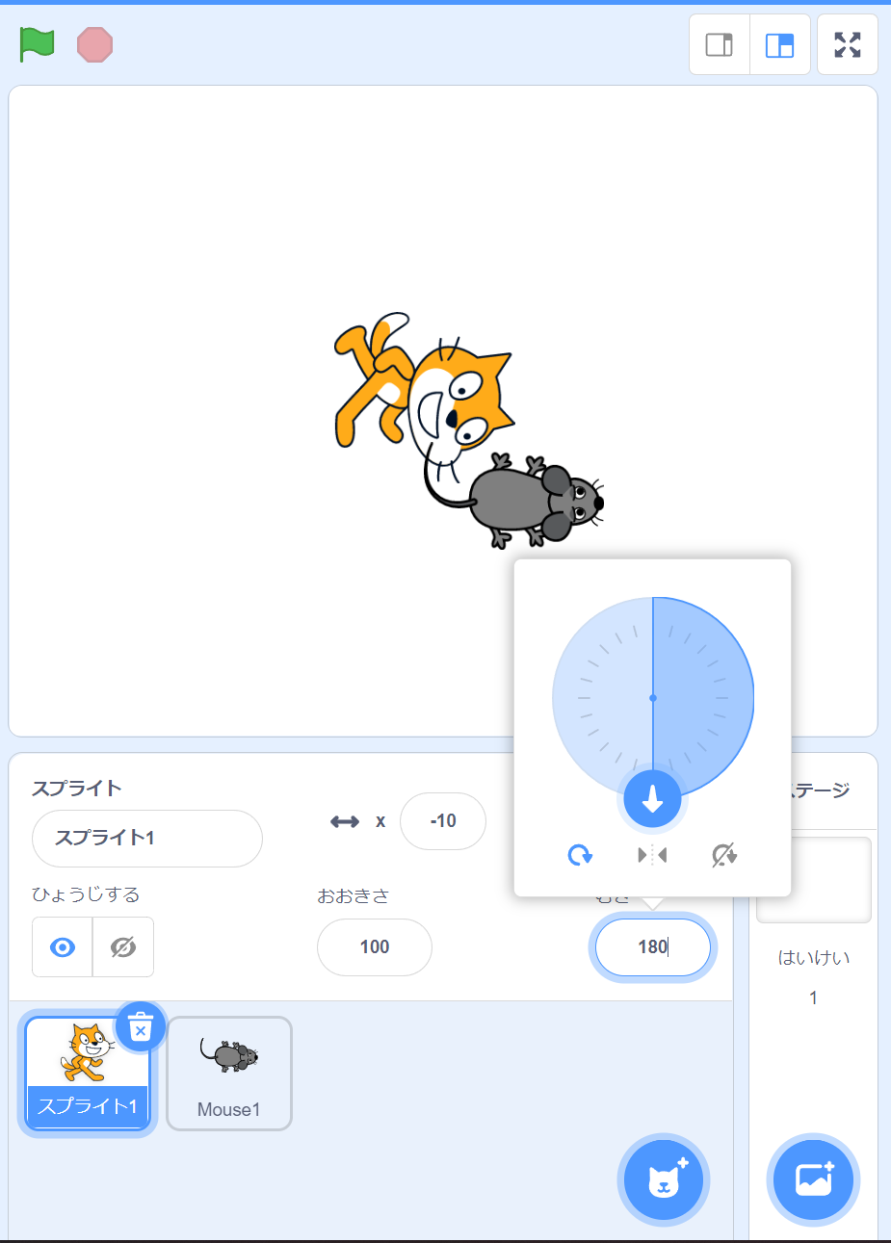
ぐるっとまわしてごらん
やじるしをマウスポインタでつかんで、
ぐるっとまわしてごらん。
ネコのむきがかわって、
ひょうじされているかくどもかわるよね。
むきがかわった！
ましたをむいたときの
かくどは180どだね。

Slide 35

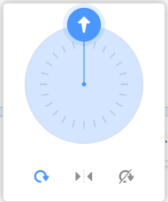
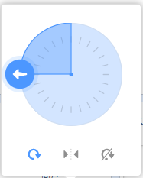
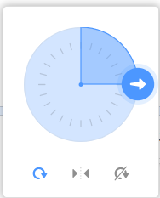


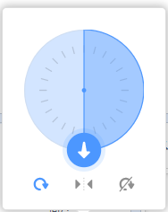

むきとかくど
むきとかくどのかんけいはこんなかんじだよ。

Slide 36
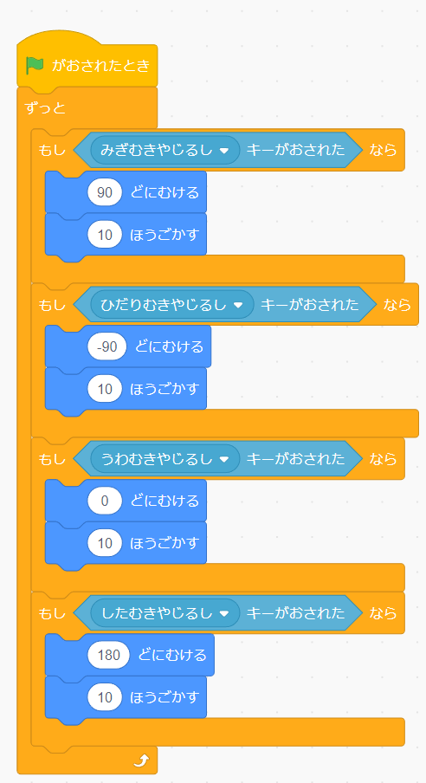
「１０ほうごかす」のまえにむきをきめよう
「10ほうごかす」まえにスプライトの「むき」を
きめてあげれば、そのむきにすすむようになるよ。
「うごき」カテゴリに「～どにむける」っていう
ブロックがあるから、すうじをかえてつかってね。
なるほど！

Slide 37
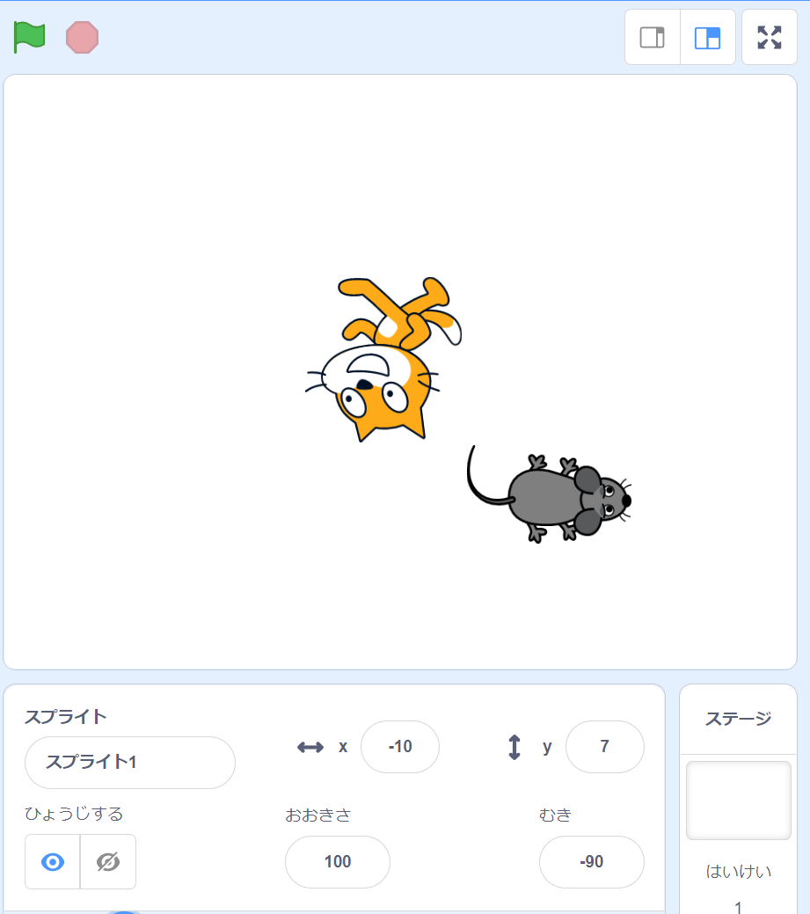
ひっくりかえらないようにするには？
さあ、みどりのはたをおして
じっこうしてみようか。
やじるしキーでネコをじゆうにうごかしてみて！
うーん、
すすむほうこうはあってるんだけど、ひだりやじるしキーをおしたときにネコがひっくりかえっちゃうのが、
ちょっとへんだよね。

Slide 38
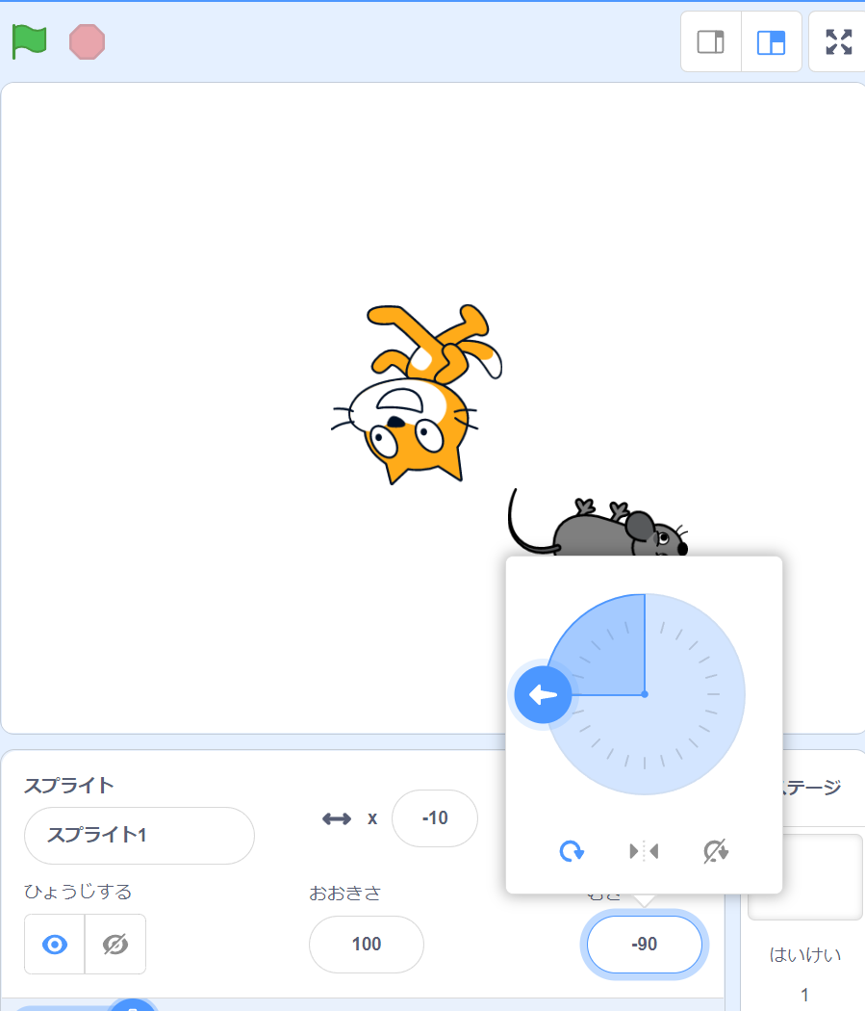

かいてんほうほう
スプライトには「むき」いがいにも
「かいてんほうほう」というのがあるんだ。
「むき」をひだりクリックしたときに
でてくるえんのしたのマークをみてね。
いろがついているマークが
いまのかいてんほうほうだよ。
じゆうにかいてん
さゆうのみ
かいてんしない

Slide 39
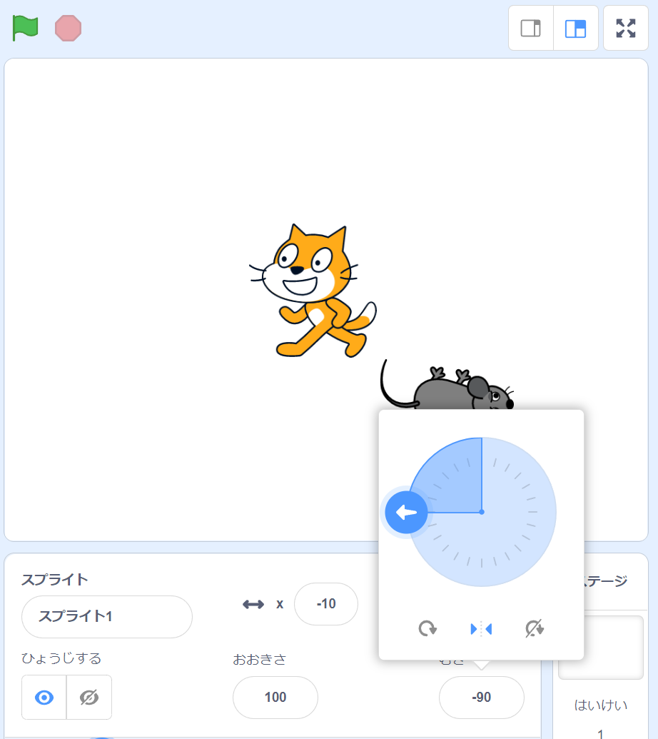
かいてんほうほうを「さゆうのみ」にすると？
「かいてんほうほう」を「さゆうのみ」に
すると、スプライトがうごくほうこうは
「むき」のかくどのままなんだけど、
スプライトのみためがかいてんするほうこうをさゆうだけにすることができるんだ。
なんだかむずかしいな..。
つぎのページにまとめておくから、
こまったときにみてね。

Slide 40










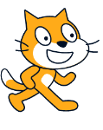

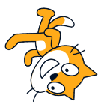
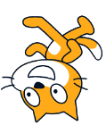
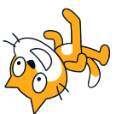
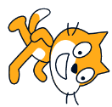
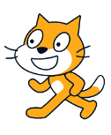
むきとかいてんほうほうとネコのみためまとめ
むき
0
45
90
-45
かいてん
ほうほう
135
-90
ネコが
すすむ
ほうこう
180
-135
じゆうに
かいてん
さゆうのみ
かいてん
しない

Slide 41
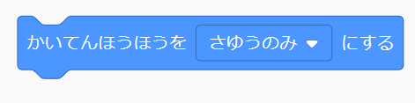
かいてんほうほうをきめるブロックもあるよ
かいてんほうほうは、
プログラムでかえることもできるよ。
かいてんほうほうを
きめるブロックもあるんだね。

Slide 42
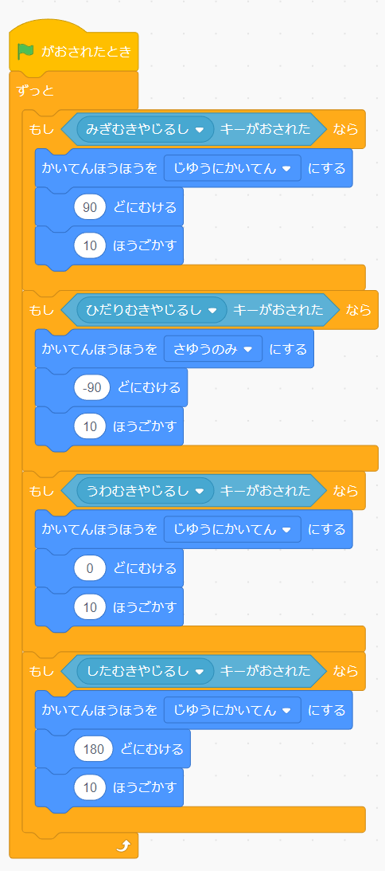
プログラムでかいてんほうほうをきめよう
ひだりやじるしキーをおしたときだけ
かいてんほうほうを「さゆうのみ」にして、
ほかは「じゆうにかいてん」にしてみたよ。
うん、
いいね！

Slide 43
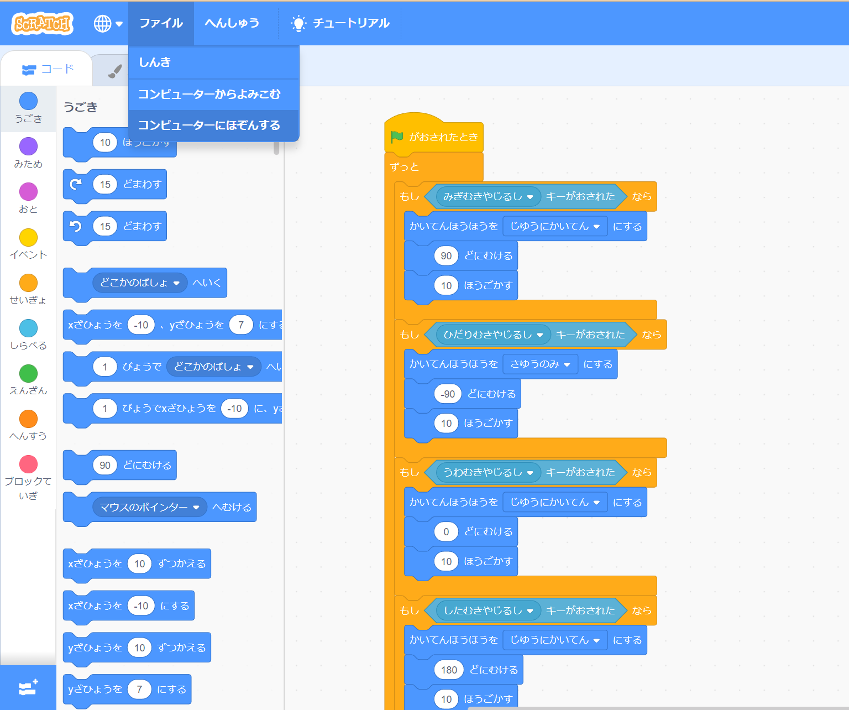
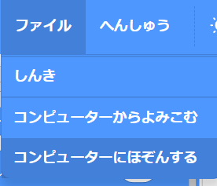
つくったゲームをほぞんしよう
つくったゲームはわすれずに
パソコンにほぞんしておいてね。
わすれると、せっかくつくった
ゲームがなくなっちゃうからね！

Slide 44
このレッスンでならったこと
～キーがおされた
ブロックのコピー
かいてんほうほうを～にする
このレッスンでは
こんなことを
べんきょうしたよ！

